Slide 1
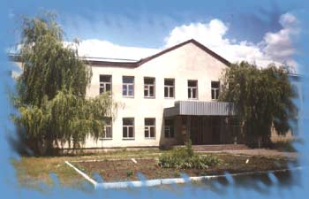
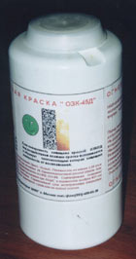
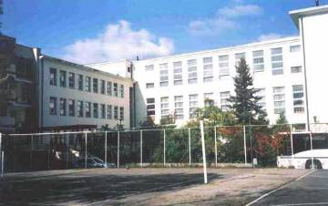
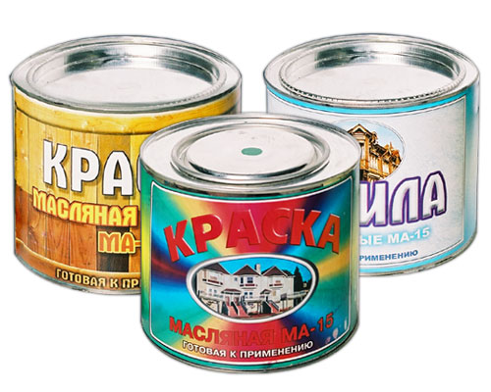
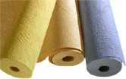
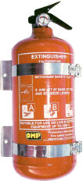
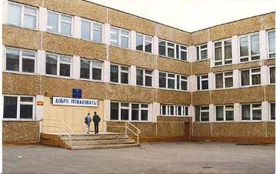
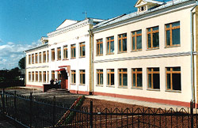
Огнезащита школ

Slide 2
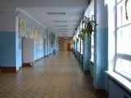

Общие сведения
В настоящее время здания общеобразовательных школ строят, как правило, по типовым проектам высотой в 3 – 5 этажей с применением крупноэлементных несгораемых стен, панелей перекрытий, лестниц.
Особенности развития пожаров в зданиях школ в основном обусловлены коридорной планировкой этажей и наличием в классных комнатах, лабораториях и мастерских значительного количества мебели, инвентаря и шкафов с учебно-наглядными пособиями.
Пожарная нагрузка в помещениях современной школы составляет 50 – 70 кг/м³. Значит, по статистике и теоретическим расчетам средняя продолжительность пожара в школе составляет 45 – 50 мин.
Следовательно, предел огнестойкости строительных конструкций школы не должен быть меньше 1 часа.

Slide 3

Поведение бетонных конструкций в условиях пожара
Бетон относиться к негорючим материалам и потому изготовленные из него строительные конструкции являются достаточно стойкими к воздействию огня.
Но при достижении критической температуры 500 °С, арматура, расположенная внутри бетонных панелей теряет свои механические свойства и бетонные конструкции начинают деформироваться, что приводит к необратимым повреждениям зданий.
Главное направление в обеспечение пожарной безопасности бетонных конструкций – защита их от прямого теплового воздействия пожара и повышение огнестойкости с помощью теплоизоляционных материалов.

Slide 4
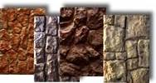
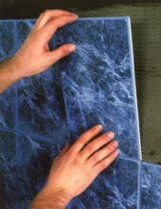

Облицовочные материалы
Наилучшим способом защиты бетонных конструкций от теплового воздействия открытого пламени является облицовка стен специальными огнестойкими материалами на основе минераловатных или вермикулитсодержащих материалов.
Плиты огнезащитного материала крепятся с помощью силикатного клея (толщина слоя ~ 2 мм). Закрепление изоляционного материала осуществляется обработкой стыковочных швов вручную (при небольших объемах работ). В случае больших объемов работ делается предварительная обработка швов - V образный разрез.

Slide 5
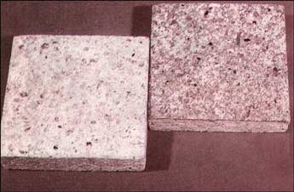
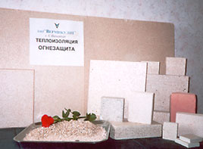
Облицовочные материалы
Уникальными огнезащитными свойствами обладают вермикулитосодержащие изделия.
При толщине вермикулитовой плиты всего 50 мм, время, в течение которого бетонная конструкция сохраняет свои механические свойства, повышается до 150 минут.
В силу высокой отражательной способности частиц вермикулита, их упругости, низкой теплопроводности, огнезащита хорошо сохраняет целостность, отличается высокой трещиностойкостью при пожаре.
Кроме того, хорошими теплоизоляционными свойствами обладает огнезащитное покрытие «МОНОЛИТ». Оно повышает предел огнестойкости бетонных конструкций до 4-х часов

Slide 6
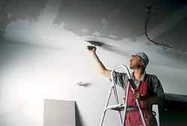
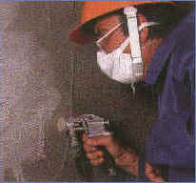
Огнезащитные пасты и штукатурки
Огнезащитный состав «Файрекс-500» - при пожаре образует лёгкую пенистую теплоизолирующую структуру, которая герметизирую пустоты, препятствует скрытому распространению огня.
Простейшие огнезащитные пасты делаются с использованием "тощих" глин в смеси с водным раствором сульфитно-дрожжевого щелока (СДЩ) или гипсового теста Применять огнезащитные пасты и штукатурки рекомендуется в сухих помещениях (при относительной влажности воздуха менее 65 %).
На обрабатываемые поверхности пасты и штукатурки наносят обмазкой, или механическим нанесением, например, набрызгом или напылением
В случае же, когда облицовка стен из эстетических или экономических соображений не возможна, огнезащита строительных конструкций из бетона может осуществляться при помощи огнезащитных паст и штукатурок.
Толщина слоя огнезащитных паст обычно не превышает 0,5 - 1 см, штукатурок – от 2 до 4 см.
Среди самых распространенных средств этого вида можно назвать огнезащитную вермикулитвую пасту ОПВ-1 (повышает предел огнестойкости до 2,5 часов), огнезащитные штукатурка ОФП-МВ (предел огнестойкости – 1,5 часа), ОПВ-180, и ВПМ (предел огнестойкости 3 часа)

Slide 7
Внимание !!!
Согласно требованиям норм пожарной безопасности в помещениях, где находятся дети, стены и потолки категорически запрещается оклеивать бумагой или обоями, а также окрашивать масляной краской.

Slide 8
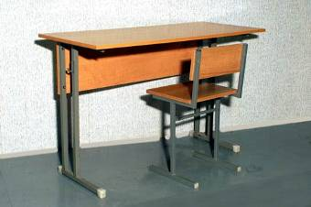
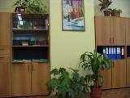
Древесина и изделия из нее
В этой связи задача огнезащиты деревянных конструкций заключается в переводе древесины в группу трудносгораемых материалов, так как трудносгораемые материалы, как правило, разрушаются лишь в зоне непосредственного действия огня и ограниченно распространяют горение за ее пределами.
В классных комнатах, кабинетах и других помещениях школ сосредоточено огромное количество изделий из дерева. Это столы, парты, стулья, шкафы с документацией и учебными материалами и многое другое.
Древесина относится к традиционным сгораемым материалам. Высокую пожарную опасность древесины определяет достаточно высокая скорость распространения огня по конструкциям из нее.

Slide 9
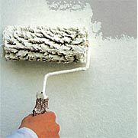
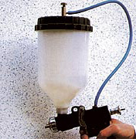
Огнезащита деревянных конструкций
Огнезащита древесины осуществляется различными способами, наиболее эффективными из которых являются обработка огнезащитными покрытиями и пропитка специальными составами (антипиренами).
В зависимости от назначения и области применения средства, используемые для огнезащиты древесины и изделий из нее, подразделяются на следующие виды
лаки - образующие на защищаемой поверхности тонкую прозрачную пленку, позволяющую сохранить текстуру древесины, обладающие декоративными свойствами и защищающие от возгорания;
краски, эмали - образующие на защищаемой поверхности тонкий непрозрачный слой различных цветов и оттенков, придающих декоративный вид, препятствующих возгоранию, распространению пламени по поверхности и защищающих от воздействия влаги;

Slide 10
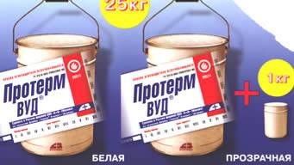
"ПРОТЕРМ ВУД-1"
КРАСКА ОГНЕЗАЩИТНАЯ ДЛЯ ДЕРЕВЯННЫХ КОНСТРУКЦИЙ
Эффективным противопожарным средством можно назвать огнезащитную вспучивающуюся краску «Протерм Вуд», изготовленную на основе водорастворимых искусственных смол. В ней отсутствуют компоненты, содержащие формальдегиды и галогены.
Краска предназначена для огнезащиты конструкций из дерева, ДСП и ДВП. При высокой температуре красочный слой вспучивается и некоторое время препятствует возгоранию дерева. Благодаря своим защитным свойствам краска «Протерм Вуд» переводит древесину в разряд трудносгораемых материалов.
Краску белого цвета используют в тех случаях, когда внешний вид поверхности не имеет значения (чердаки, подсобные помещения). Когда необходимо сохранить текстуру древесины, целесообразно использовать прозрачную краску «Протерм Вуд».

Slide 11
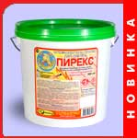
Огнезащитная краска "ПИРЕКС"
1-я группа огнезащиты, водно-дисперсионная краска для древесины)
Огнезащитная водно-дисперсионная краска "Пирекс®" (ТУ 2316-020-13238275-01) представляет собой суспензию целевых компонентов и пигментов в водных дисперсиях синтетических полимеров с добавлением биоцидных, модифицирующих, стабилизирующих и других добавок. Огнезащитное действие краски основано на том, что при высокой температуре на поверхности древесины образуется теплозащитный экран из твердой негорючей пены.
Краска "Пирекс®" предназначается для огнезащитной окраски деревянных, фанерных, древесно-стружечных и древесноволокнистых поверхностей. Краска предназначена для применения в жилых и промышленных зданиях и сооружениях внутри помещений. Краской следует окрашивать любые деревянные поверхности, для которых существует опасность возгорания: стены, двери, потолки, стропильные системы, закрытые мансардные конструкции, стеллажи и т.п.
Расход не менее 300 г/м2 (в пересчете на неразбавленную краску). Время сушки между слоями при температуре окружающего воздуха и окрашиваемой поверхности 20°С и выше не менее 1 часа. Если температура ниже 15°С, допускается увеличить продолжительность высушивания каждого слоя покрытия до 24 часов.

Slide 12
Огнезащитное покрытие ОЗК-45Д
Огнезащитное покрытие ОЗК-45Д - водно-дисперсионная композиция для защиты деревянных конструкций
СПОСОБ ПРИМЕНЕНИЯ ОГНЕЗА-ЩИТНОГО ПОКРЫТИЯ ОЗК-45Д
Краску следует наносить на готовые деревянные конструкции, не подвергающиеся последующей механической обработке, влажность которых составляет не более 15%.
Перед нанесением необходимо тщательно перемешать краску до однородной консистенции.
Допустимо разбавление краски водой (не более 10%) до рабочей вязкости.
Нанесение краски производится в 2 слоя кистью, валиком или методом воздушного и безвоздушного распыления. Сушка каждого слоя не менее 5 часов.

Slide 13
ВНИМАНИЮ РУКОВОДИТЕЛЕЙ ПРЕДПРИЯТИЙ И ОРГАНИЗАЦИЙ !!!
В соответствие со СНиП деревянные элементы и конструкции зданий, предназначенных для пребывания в них людей, должны быть в обязательном порядке обработаны специальными огнезащитными составами, удовлетворяющими нормам пожарной безопасности.
Не следует путать огнезащитные краски и составы с просто огнестойкими, так как их свойства значительно различаются.

Slide 14
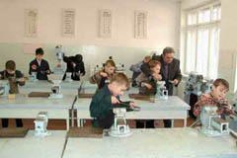
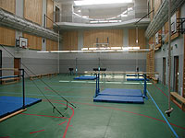
Спортзалы и мастерские
В школе к таким помещениям можно отнести спортивные залы, полы которых в большинстве случаев деревянные, а также столярные мастерские, в которых сосредотачивается большое количество рабочей древесины и деревянных верстаков, а также древесной стружки и опилок, которые способствуют быстрому загоранию.
Поэтому в таких помещениях все деревянные конструкции обязательно должны быть обработаны специальными огнезащитными составами - антипиренами.
.
При воздействии огня на материал применение антипиренов базируется на плавлении легкоплавких веществ, вводимых в состав материала (например, солей борной кислоты - буры, Na2B4O7, солей фосфорной и кремниевой кислот: диаммоний фосфат, аммофос, сернокислый аммат), или на разложении при нагревании веществ, выделяющих газы, не поддерживающие горение (например, аммиак, сернистый газ). В первом случае часть тепла расходуется на плавление антипиренов, что повышает температуру воспламенения, во втором - негорючие газы, выделяющиеся при разложении солей, препятствуют распространению пламени.

Slide 15
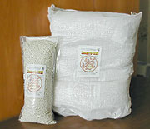
Антиперены
Одним из лучших антипиренов является диаммоний фосфат (NH4)2HPO4 (аммоний фосфорнокислый двузамещенный), который при нагревании выделяет окислы фосфора, покрывающие древесину защитной плёнкой, и негорючий газ - аммиак. Диаммоний фосфат обычно применяется в смеси с сульфатом аммония (NH4)SO4
Хорошим антипиреном является также смесь фосфорнокислого натрия с сульфатом аммония.
В качестве антипирена может быть использована и смесь буры с борной кислотой (в соотношении 1:1).
Для комбинированной защиты деревянных конструкций от огня и гниения в антипирены должны добавляться антисептики (например, фтористый натрий), не снижающие огнезащитных свойств антипиренов.
Антипирены в большинстве своем неводостойкие, и для защиты от выщелачивания пропитанные ими деревянные конструкции во влажных условиях эксплуатации следует покрывать атмосферостойкими или влагостойкими огнезащитными красками.
Антипирены вводятся в древесину пропиткой в автоклавах или в горяче-холодных ваннах, а также при поверхностной обработке путем нанесения кистью или краскопультом.

Slide 16
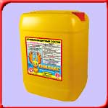
Состав "ФЕНИЛАКС"
Огнезащитный состав "Фенилакс" (ТУ 2389-024-13238275-03) представляет собой водный раствор антипиренов, антисептиков и целевых добавок
Предназначен для огнезащитной обработки зданий и сооружений внутри и снаружи. Обеспечивает:
эффективную огнезащиту древесины в соответствии с ГОСТ 16363 по 1-ой (трудносгораемая древесина) или 2-ой (трудновоспламеняемая древесина) группе (в зависимости от расхода);
надежную защиту древесины от гниения, плесени, синевы и других биопоражений.
Состав "Фенилакс" следует наносить на свободную от других покрытий, чистую поверхность воздушно-сухой древесины (максимально допустимая влажность - 30%) с помощью кисти, распылителя, методом окунания, обеспечивая требуемый (в зависимости от группы огнезащитной эффективности) расход.
Состав допускается наносить в один или несколько слоев (время выдержки между слоями не менее 2-3 часов). Температура воздуха, состава и древесины должна быть не ниже +5°С.
Использованный состав (находившийся в контакте с древесиной, кистью и пр.) не следует сливать обратно в тару с чистым составом.
Расход состава составляет 300 г/ м2 - для 2-ой группы и 500 г/ м2 - для 1-ой группы огнезащитной эффективности.
Эффективность огнебиозащиты 2-4 года, не менее.

Slide 17
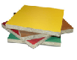
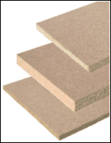
Внимание !!!
Панели из ДСП, ДВП, MDF не годятся для отделки путей эвакуации и помещений с массовым пребыванием людей.

Slide 18
ВНИМАНИЕ !!!
Огнезащитная обработка таких панелей обязательно должна проводиться с обоих сторон.
Обработка уже укрепленных панелей только с одной стороны не улучшает их огнезащитные свойства.

Slide 19
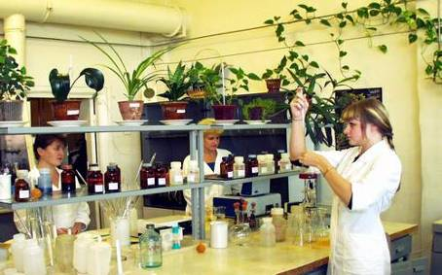
Химические лаборатории
Согласно нормам пожарной безопасности в химических лабораториях, как особо пожароопасных помещениях, ЛВЖ и ГЖ разрешается хранить в общем количестве не более 3 кг. Для их хранения предусматривают специальный металлический ящик, установленный вдали от нагревательных приборов.
Однако, металлические конструкции в условиях пожара из-за значительной теплопроводности и малой теплоемкости очень быстро прогреваются до критических температур, что вызывает их разрушение. Фактический предел огнестойкости металлических конструкций в зависимости от толщины элементов сечения составляет от 0,1 до 0,4 ч, в то время как минимальные значения требуемых пределов огнестойкости в таких случаях, составляют от 0,5 и до 2,5 ч.
В свете этого задача огнезащиты таких металлических конструкций заключается в создании на их поверхности теплоизолирующих экранов, выдерживающих высокие температуры и непосредственное действие огня. Наличие этих экранов позволяет замедлить прогревание металла и сохранять конструкции свои функции при пожаре в течение заданного периода времени.

Slide 20
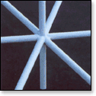
Огнезащита металлических конструкций
Современные методы огнезащиты металлических конструкций наряду с использованием традиционных теплоизоляционных штукатурок, состоящих из цемента или гипса, перлитового песка или вермикулита, жидкого стекла, огнезащитных покрытий из асбеста или гранулированного минерального волокна, жидкого стекла, цемента и др., предлагают использовать вспучивающиеся краски, которые представляют сложные системы органических и неорганических компонентов.
Огнезащитное действие этих красок основано на вспучивании нанесенного состава при температурах 170-200С' и образовании пористого теплоизолирующего слоя, толщина которого составляет несколько сантиметров.

Slide 21
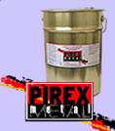
Одним из лучших огнезащитных составов для металла является краска огнезащитная вспучивающаяся «Пирекс-Металл» (ТУ 2316-025-13238275-03 Сертификат пожарной безопасности № ССПБ.RU.ОП019.В00706), относящаяся к 4-й группе огнезащитной эффективности. Указанный результат достигается при общей толщине сухого слоя покрытия, включающего огнезащитную краску и грунтовку ГФ–021, 1.2 мм (толщина слоя грунтовки - 0.05 мм, краски 1.15 мм).
Она представляет собой суспензию целевых компонентов и пигментов в водных дисперсиях синтетических полимеров с добавлением модифицирующих, стабилизирующих и других добавок.
Стальные конструкции должны быть очищены от загрязнений, ржавчины и обезжирены. Перед нанесением огнезащитной краски «Пирекс-Металл» металлические поверхности должны быть в обязательном порядке загрунтованы грунтом ГФ-021 или ЭП- 0010. Окрашивание следует производить не менее, чем через 24 часа (при температуре не ниже плюс 20°) после грунтования. При более низких температурах время высыхания грунта следует увеличить.
Перед нанесением краску следует тщательно перемешать. Допускается разбавление краски водой в количестве не более 15% от веса краски. Краску наносят следующими методами:
- методом безвоздушного распыления – в 2-3 слоя;
- кистью, валиком, методом пневматического распыления – в 3-5 слоев.
Количество слоев определяется получением конечной толщины сухого слоя краски не менее 1,15 мм,
Время межслойной сушки должно составлять не менее 12 часов при 20°C.

Slide 22
UNITHERM - ОГНЕЗАЩИТНЫЕ ПОКРЫТИЯ
Огнезащитные составы Unitherm предназначены для создания тонкослойных огнезащитных покрытий, наносимых на защищаемые конструкции по технологии лакокрасочных материалов. При нагревании слой покрытия вспенивается, увеличиваясь по толщине до 40 раз. Возникающая при этом теплоизоляционная "шуба" препятствует передаче тепла к защищаемой конструкции и снижает скорость нагрева конструкции, увеличивая время, в течение которого защищаемая конструкция выполняет свои функции
ОСНОВНЫЕ ПРЕИМУЩЕСТВА покрытий Unitherm
Высокая степень огнезащиты.
Экономичность – в расчете на 1 кв. м. защищаемой площади покрытием Unitherm зачастую оказывается ниже, чем у покрытий российских производителей.
Качество и надежность – материалы Unitherm широко используются во всем мире уже более 30 лет, что является лучшим доказательством их высоких показателей
Широкая гамма цветовых решений.
Стабильность характеристик во времени – Unitherm полностью сохраняет огнезащитные, адгезионные и декоративные свойства в течение всего срока эксплуатации.
Простота нанесении – Материал наносится как обычное лакокрасочное покрытие.
Длительный срок службы – Официально подтвержденный срок службы покрытий Unitherm - не менее 15 лет.
Материалы UNITHERM успешно прошли испытания в ФГУ ВНИИПО МЧС России и полностью соответствуют Нормам Пожарной Безопасности.

Slide 23

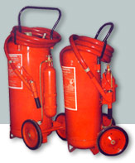
Нормы первичных средств пожаротушения
Правила пожарной безопасности для общеобразовательных школ и профессионально-технических училищ предусматривает следующие нормы наличие первичных средств пожаротушения:
Лаборатории химии, физики, биологии, лаборантские при них, помещения для трудового обучения (кроме мастерских по обработке металлов) – не менее одного огнетушителя с такими же характеристиками на помещение или на 100 кв.м.
Классы, кабинеты, аудитории, лекционные и административные помещения – 1 пенный огнетушитель емкостью 10 литров или 1 порошковый весом 5 кг. на 30 погонных метров.
Кабинеты информатики, вычислительной техники, радиотехнические центры – 1 углекислотный огнетушитель емкостью 2 литра.
Кинопроекционная кинопередвижка – на 1 аппарат 1 порошковый огнетушитель весом 5 кг или 1 брезентовое или асбестовое полотно 2x2м

Slide 24
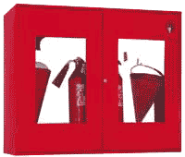
Ручные огнетушители должны размещаться согласно требованиям пожарной безопасностим
а) путем навески на вертикальные конструкции на высоте не более 1,5 м от уровня пола до нижнего торца огнетушителя;
б) путем установки в пожарные шкафы совместно с пожарными кранами, в специальные тумбы или на пожарные стенды.
Огнетушители должны размещаться в легкодоступных местах, где исключено повреждение, попадание на них прямых солнечных лучей и атмосферных осадков, непосредственное воздействие отопительных и нагревательных приборов.
При размещении огнетушителей не должны ухудшаться условия эвакуации людей.
На период перезарядки и технического обслуживания огнетушителей, связанного с их ремонтом, взамен должны быть установлены огнетушители из резервного фонда.
При эксплуатации и техническом обслуживании огнетушителей следует руководствоваться требованиями, изложенными в паспортах заводов-изготовителей, и утвержденными в установленном порядке регламентами технического обслуживания огнетушителей каждого типа.
Огнетушители должны устанавливаться таким образом, чтобы был виден имеющийся на его корпусе текст инструкции по использованию. Конструкции и внешнее оформление тумб и шкафов для размещения огнетушителей должны позволять визуально определить тип установленных в них огнетушителей.

Slide 25
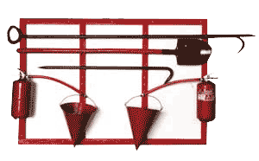

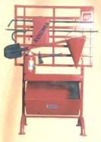
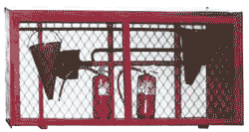
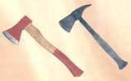
Пожарные посты
На территории зданий степеней огнестойкости, расположенных в сельской местности, следует оборудовать пожарные посты с набором следующих первичных средств пожаротушения: огнетушители пенные
емкостью 10 л или
порошковые емкостью 5 л - 2 шт.,
ведра - 4 шт.,
топоры - 2 шт.,
лопаты - 2 шт.,
багры - 2 шт.,
лестницы приставные - 1 шт.,
бочки с водой емкостью 0,25 м³ - 2 шт.
(на зимний период бочки с водой заменяются ящиками с песком емкостью по 0,25 м3).

Slide 26
Внимание !!!
Повседневный контроль за сохранностью, содержанием и постоянной готовностью к действию первичных средств пожаротушения осуществляется лицами, назначенными приказом руководителя детского учреждения.
Использование первичных средств пожаротушения для хозяйственных и прочих нужд, не связанных с тушением пожаров, запрещается

